Slide 1
Backcasting – hur når Sverige fossilfri energiåtervinning från avfallsförbränning
Rapportnummer 2024:04
Februari 2024

Slide 2
AVFALL SVERIGES
UTVECKLINGSSATSNINGAR
Syftet med Avfall Sveriges utvecklingssatsning är att genom samordnade insatser främja medlemmarnas verksamhetsutveckling för en avfallshantering som är miljöriktig och hållbar utifrån ett samhällsansvar.
Utvecklingssatsningens inriktning utgår från medlemmarnas behov, är starkt medlemsförankrad, framförallt genom arbetsgrupperna, och har sin grund i Avfall Sveriges vision ”Det finns inget avfall”.
Särskilda satsningar
Arbetsgrupperna för energiåtervinning, biologisk återvinning och avfallsanläggningar har egna utvecklingssatsningar som de själva bekostar och beslutar om.

Slide 3
Projektinformation
Sökande:
2050 Consulting AB
Genomförare:
Rebecka Hovenberg, 2050 Consulting AB
Projektledare:
Rebecka Hovenberg, 2050 Consulting AB
Finansiär:
Avfall Sveriges Energiåtervinningssatsning

Slide 4

Syfte & målsättning
Genomföra en uppdatering av backcastinganalysen för att bedöma framstegen mot klimatmålen och tillhandahålla relevanta verktyg.
Utvärdera de uppsatta klimatmålen för energiåtervinningsanläggningar och medlemsföretagens framsteg.
Systematiskt identifiera områden där styrmedel eller innovationer saknas för att nå klimatmålen.
Skapa en grund för fortsatta diskussioner om styrmedel, nya tekniska lösningar och affärsmodeller med relevanta aktörer.

Slide 5
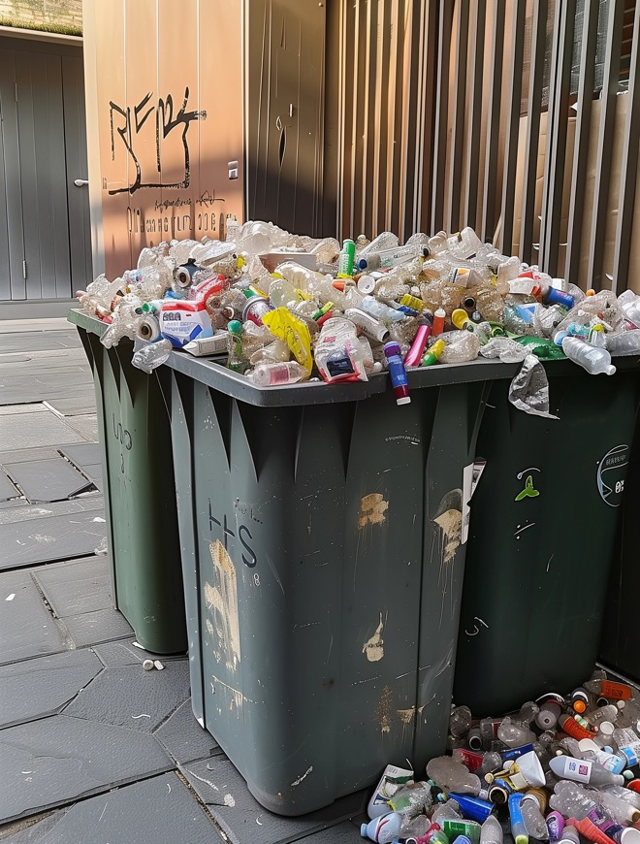
Nyckelresultat
Inkluderar uppströms sorteringsåtgärder, differentierade avgifter för ökad utsortering samt fossilfria bränslen, och förbehandlingsanläggningar för ökad utsortering.
Förstärkt fokus på CCS (Carbon Capture and Storage) och CCU (Carbon Capture and Usage) som en viktig del av strategin för att minska utsläppen.
Uppdaterade åtgärder baserat på medlemmarnas input leder till en ökad implementering av koldioxidinfångning.
Behovet av nya regleringar och ekonomiska incitament för att stödja övergången till fossilfria lösningar och tekniker framhävs som kritiskt.

Slide 6
Nyckelresultat
Vikten av koldioxidinfångning beroende på %-fossilhalt infört avfall
CCU tillagt till CCS för ökad koldioxidinfångning.
Kapacitetsökning till 0/40/90 % för infångning, baserat på företagsinput.
Osäkerhet kring CCU och kreditering av utsläppsminskningar.

Slide 7
Nyckelresultat
Krav på plast
Ny förpacknings-förordning
System för/krav på producenter
Finansiering
Övriga styrmedel kommunal nivå
Regleringar på EU-nivå
Kvotplikt för att skapa efterfrågan på återvunnen råvara
Förbud mot vissa gifter i plast
Märkning för enklare återvinning
Utökat producent-ansvar
Ekonomiska incitament för återvinnings-bara verksamhets-förpackningar
Uppdatera GHG-protokollet
Kollektivt avgiftssystem
Investerings-stöd till företag som förädlar återvunnen plast
Investerings-stöd till entreprenörer som sorterar plast
Statligt bidragsstöd för pionjär-satsningar på CCS,
Carbon Contracts for Difference för CCS
Upphandling avfalls-behandling – krav på CCS
Waste treatment disclosure i CSRD
Begränsa utsläppsrätter i kemikalie-industrin
Inkludera avfallsför-bränning i taxonomin
Ökad tillsyn och fler sanktioner bör införas i samband med källsortering
Designkrav för återvinningsbarhet
Förbud mot vissa plaster
Långsiktigt mål återvunnen eller förnybar råvara för plast
Behov av styrmedel
Notes:
En bra måttstock är 3-4 punkter
Vid nödfall kan man minska textstorleken men annars är det bra om den är 22pt stor.
Georgia brödtext.
Versaler på rubrik
Tabeller gör sig bra om dem får ta plats, de får gärna ha en egen sida och att man istället skriver ”se tabell på sida X”.

Slide 8
Nyckelresultat
Osäkra framtidsfaktorer
Plast
Framtida användning av plast
Materialåtervinning
Avsättning för utsorterade plastfraktioner
Förutsättningar för ett fungerande producentansvar
Energiåtervinning
Effekter av oförutsedda regleringar
Prisutvecklingen på EU ETS
100 procent förnybar plast
Kvotplikt om återvunnen plast
Genomförande av EU:s gröna giv
Åtgärder för ökad insamlingsgrad
Förbättrad insamling av andra fraktioner
Avfallsförbränning av icke-farligt restavfall i taxonomin
Inhemskt restavfall och infört restavfall är kommunicerande kärl
Framtida tillgång på infört restavfall
Beräkning av CO₂-utsläpp till EU ETS
Notes:
En bra måttstock är 3-4 punkter
Vid nödfall kan man minska textstorleken men annars är det bra om den är 22pt stor.
Georgia brödtext.
Versaler på rubrik
Tabeller gör sig bra om dem får ta plats, de får gärna ha en egen sida och att man istället skriver ”se tabell på sida X”.

Slide 9
Nyckelresultat
Skillnad mellan tidigare studie (2021) och ny studie (2023) för alla åtgärder exkl koldioxidinfångning

Slide 10

Insikter & slutsatser
Utökning av Koldioxidinfångning
  Genom att införa CCU tillsammans med CCS breddas möjligheterna för effektiv koldioxidinfångning.
Höjd Målsättning för Infångningskapacitet
  Uppdateringar baserade på företagsfeedback visar en ambitionshöjning till att uppnå upp till 90% infångningskapacitet.
Behov av Tydligare Regelverk
  Osäkerheten kring CCU och kreditering inom EU ETS understryker behovet av klarare regler för att säkerställa att utsläppsminskningar tillgodoräknas korrekt.

Slide 11

Rapportinformation
RAPPORTEN FINNS FÖR NEDLADDNING
(kostnadsfritt för Avfall Sveriges medlemmar)
på Avfall Sveriges hemsida
MER INFORMATION
Klas Svensson
klas.svensson@avfallsverige.se

Slide 12
Tack!
www.avfallsverige.se

